Slide 2
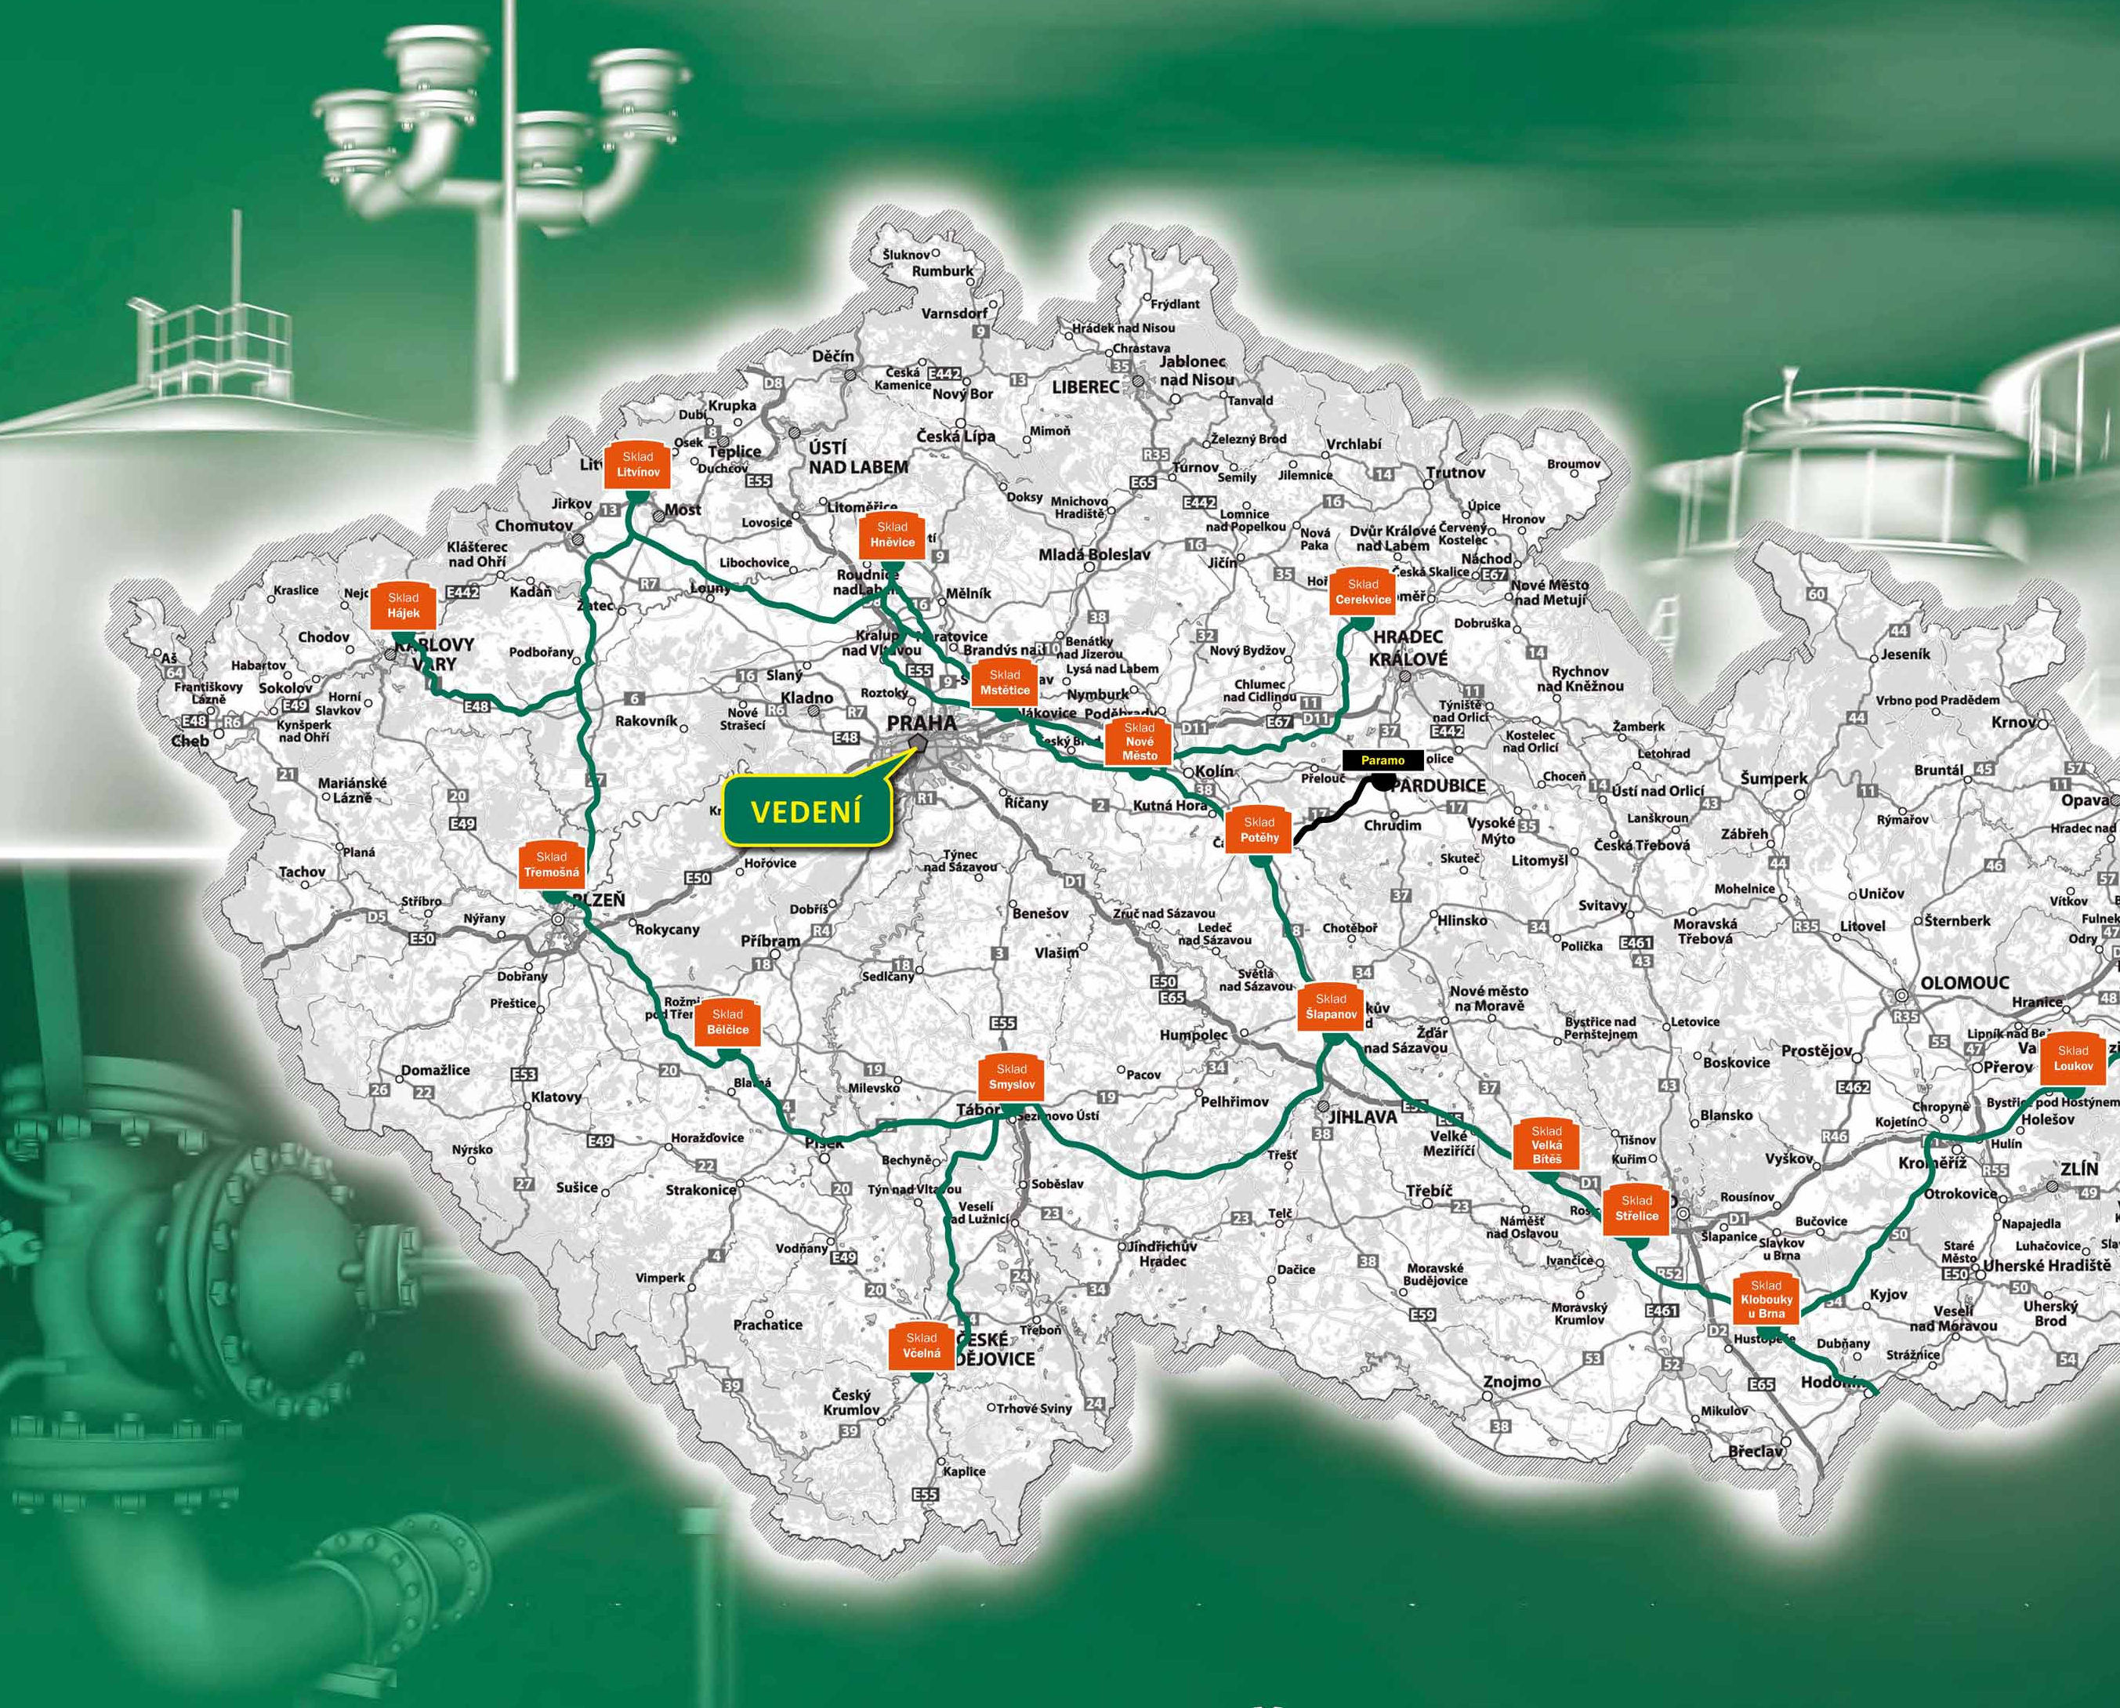
Využití umělé inteligence při řízení logistiky pohonných hmot ve společnosti ČEPRO, a.s.
Ing. Kouba Robert

Slide 3

Produktovodní systém a sklady ČEPRO, a.s.
Řízené čerpání produktů mezi 15 sklady
Příjem a výdej pohonných hmot:
  Rafinerie (Litvínov, Kralupy, Bratislava, Paramo)
  Autocisterna (13 ČEPRO)
  Vlak (12 skladů ČEPRO)
Přepravní kapacita produktovodu více jak 6 mld. litrů/rok
ČEPRO, a.s. je schopno zmanipulovat více jak 150 ucelených vlaků za měsíc

Slide 4
Logistika před využitím SW
Tvorba harmonogramu sestávala z:
  Ručního stahování dat z portálových aplikací
  Telefonického získávání informací ze skladů
  Výpočet a modelace plánů probíhala pomocí excelovských tabulek a pomocných ručních výpočtů
  Výsledné harmonogramy existovaly pouze ve formátu Excelu
  V průběhu měsíce opětovné přepočty při jakékoli hlášené změně v nominacích, dodávkách ŽC či technologických změnách

Slide 5
Logistika před využitím SW
Výpočet harmonogramu čerpání trval 3-4 dny.
Výpočet harmonogram dodávek v ŽC trval 1-2 dny
Hlavní cíl při tvorbě harmonogramu: splnit nominace na čerpání TS a přijmutí zasmluvněného počtu vlaků
Sekundární cíl: snaha o minimalizaci nákladů převážně v oblasti logistiky vlakových souprav
Nebyl nikde přístupný online, bylo nutné vše rozesílat pomocí emailu a to včetně aktualizací
Problém s archivací a prací s historickými daty

Slide 6
Cíle tvorby nového softwaru:
Hlavní cíl:
Hledání optimálního scénáře harmonogramu přepravy při splnění všech požadavků na naskladnění
Vedlejší cíle:
Efektivní využití skladových kapacit.
Eliminace lidské chybovosti
Nejoptimálnější rozložení příjmů vlakových dodávek
Zajištění zastupitelnosti

Slide 7
Development aplikace
)
Na vývoji pracovaly společnosti:
  ČEPRO, a.s. - zadavatel a investor
  Blindspot Solutions s.r.o. - partner v oblasti datového modelování, SW vývoje v umělé inteligenci
  ČVUT - vědecko-výzkumný partner v oblasti matematických optimalizací a implementací řešení
Vývoj aplikace: 11/2022 až 10/2023
V provozu: 01/2024
Aplikace má dvě části: 1. prostředí pro uživatele 2. vnitřní nastavení řešiče

Slide 8
Data ve vnitřním nastavení SW:
  Produktovody:
  Průtoky
  Tlaky
  Objemy
  Čerpací režimy
  Příkony čerpadel
  Cena el. energie
  Sklady:
  Stavy zásob
  Volné kapacity
  Průměrné výdeje
Železnice:
  Max. limit počtu vlaků/měsíc
  Rychlost stáčení

Slide 9
Data zadávaná uživatelem při plánování:
Údržba a odstávky:
  Nádrží
  Tras
  Čerpacích režimů
  Výdejů
Požadavky na čerpání a příjem vlaků pro TS
Informace o smluvních dodávkách v ŽC

Slide 10
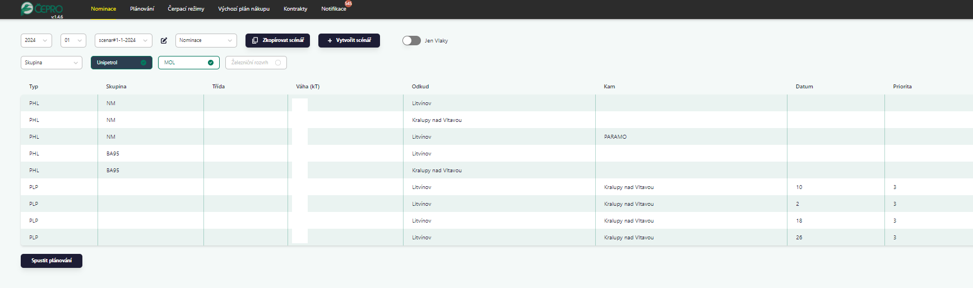
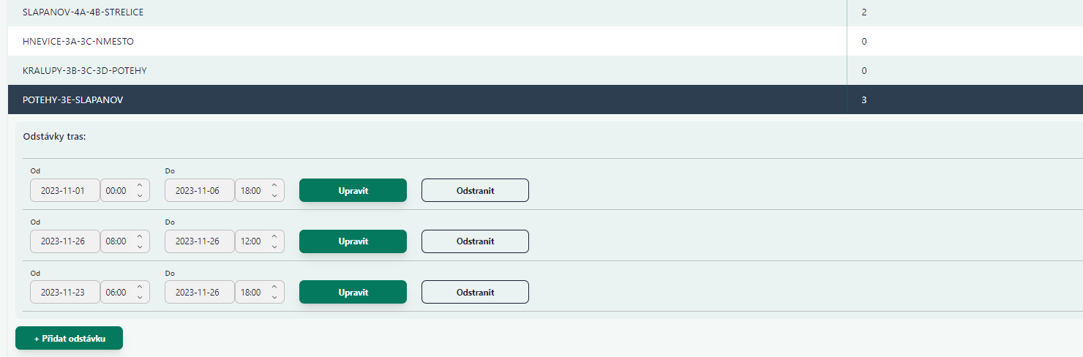

Slide 11
Výstupy z aplikace
Datové výstupy:
  Harmonogram čerpání pro:
    TS
    meziskladové přesuny
  Harmonogram příjmu vlaků
Harmonogramy jsou dostupné online
Všechny výstupy je možné exportovat do excelu

Slide 12
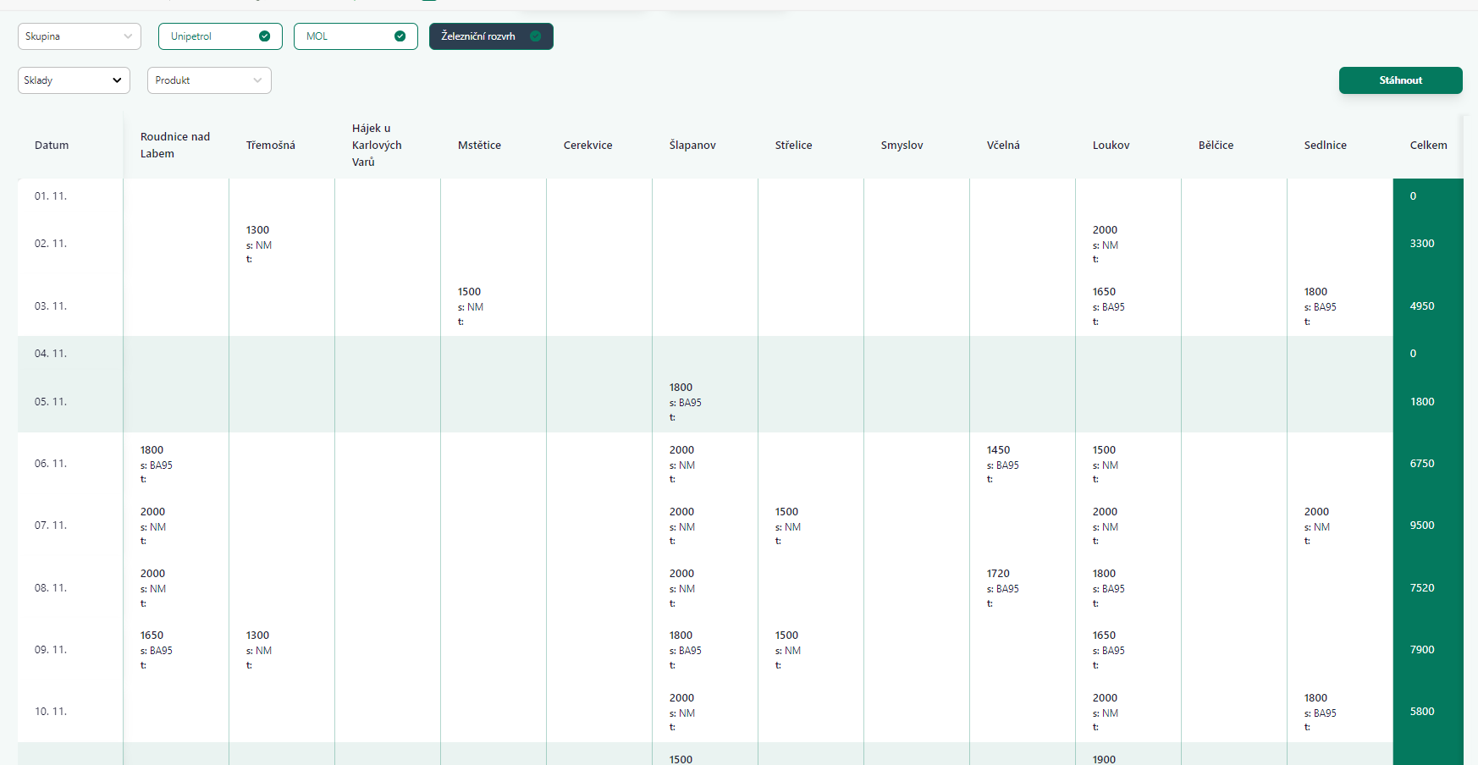
Grafický výstup - plán vlaků

Slide 13
Přínosy aplikace
Namodelování více variant v krátkém čase
Výběr nejoptimálnějšího a nejekonomičtějšího řešení
Systém zdokonaluje svoje výpočty užíváním v čase
Významně snižuje riziko chybovosti
Prokazatelně snižuje náklady na energie a dopravu
Zvyšuje flexibilitu plánování

Slide 14
Výhled do budoucna
Uvažování o dalších etapách, které by mohly obsahovat:
  možnosti plánovaní až na jednotlivé nádrže, což v tuto chvíli není možné.
  detail sledování vlaků s propojením na plánování směn pro stáčení vlaků
  propojení na energetický dispečink

Slide 15
Soutěž:
Aplikace je v nominaci na cenu v české prestižní soutěži AI AWARDS (ročník 2024).
Vyhlášení proběhne 21.11.2024.

Slide 16
Odborné publikace o aplikaci:
Taming Binarized Neural Networks and Mixed-Integer Programs (publikováno na AAAI Conference on Artificial Intelligence, 2024)
Scheduling a Multi-Product Pipeline: A Discretized MILP Formulation (článek bude publikován na AI konferenci v Americe na konci roku 2024)

Slide 17
Děkuji Vám za pozornost

